Slide 1

Je compose pour vous avec ma douce et fidèle amie
Ces stars qui osent
la combinaison transparente
à paillettes !
par Lande

Slide 2
Je compose pour vous avec ma douce et fidèle amie
Attention les yeux ! Stars sexy en vue ! Depuis que Britney Spears est apparue dans le clip Toxic, ondulant langoureusement sur le sol, tout juste habillée d'une combinaison transparente ornée de strass, d'autres stars se sont elles aussi glissées dans des tenues inspirées de ce costume ultra sexy qui fait toujours son petit effet. Jennifer Lopez en tête, qui en a recyclé plusieurs à l'occasion de ses concerts et autres passages télé, Cher, Katy Perry, Beyoncé et bien d'autres ont osé mouler leur plastique dans une résille diamantée. Chaud devant !

Slide 3
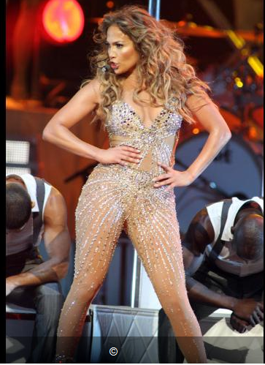
Je compose pour vous avec ma douce et fidèle amie
Jennifer Lopez

Slide 4
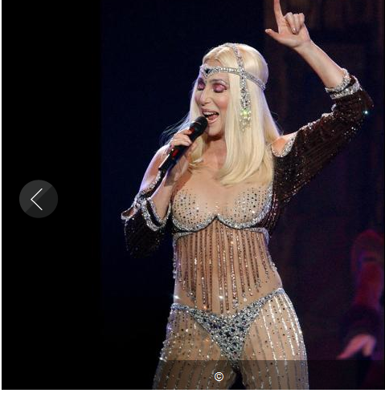
Je compose pour vous avec ma douce et fidèle amie
Cher

Slide 5
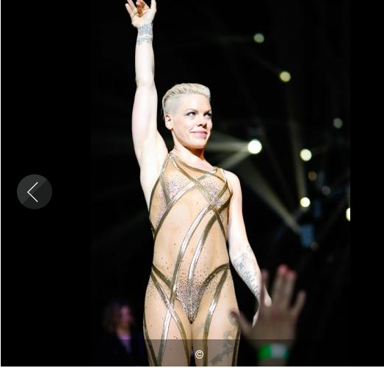
Je compose pour vous avec ma douce et fidèle amie
Pink

Slide 6
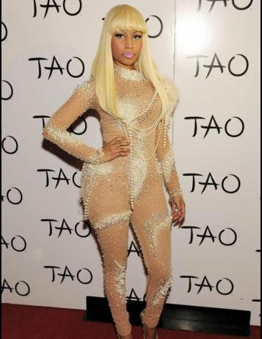
Je compose pour vous avec ma douce et fidèle amie
Nicki Mina

Slide 7
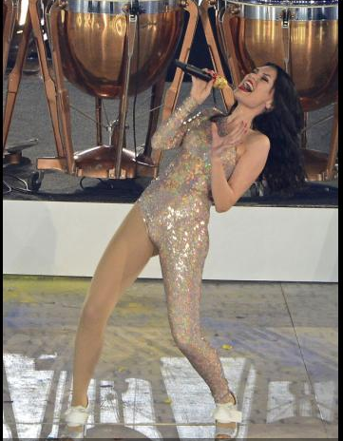
Je compose pour vous avec ma douce et fidèle amie
Jessie J

Slide 8
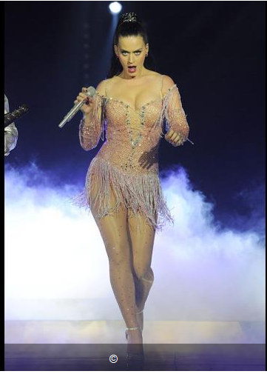
Je compose pour vous avec ma douce et fidèle amie
Katy Perry

Slide 9
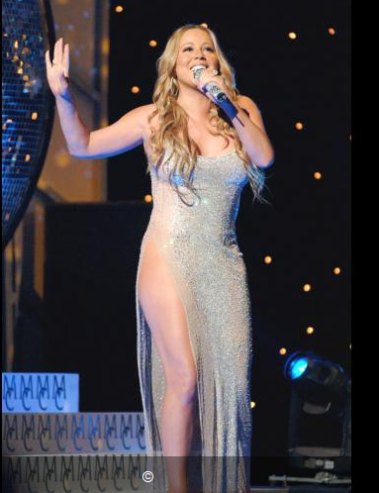
Je compose pour vous avec ma douce et fidèle amie
Mariah Carey

Slide 10
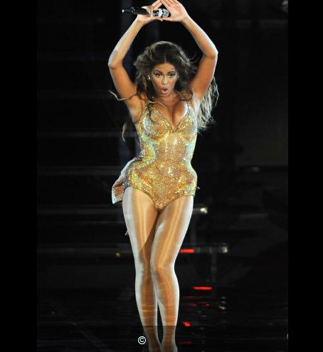
Je compose pour vous avec ma douce et fidèle amie
Beyoncé

Slide 11
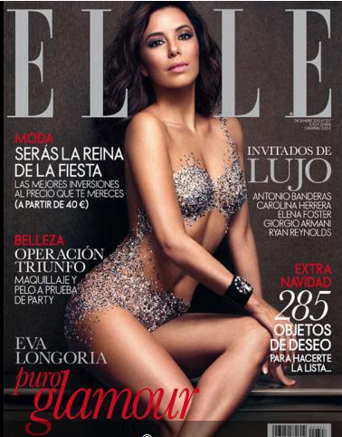
Je compose pour vous avec ma douce et fidèle amie
Eva Longoria

Slide 12
Je compose pour vous avec ma douce et fidèle amie
C’était
Ces stars qui osent
la combinaison transparente
à paillettes !
par Lande

